Slide 2
Aanbod
lezingen/workshops
Lokale Dienstencentra
2022 - 2023

Slide 3
Algemene info
Deze bundel omvat een brede waaier aan lezingen & workshops omtrent diverse gezondheidsthema’s:
Voeding en beweging
Valpreventie
Geestelijke gezondheid
Gezond wonen
Interesse in een ander gezondheidsthema? Neem dan contact op met het Logo van jouw regio.
Wij begeleiden jou graag bij de uitbouw van een preventief gezondheidsbeleid en ondersteunen daarnaast graag uw activiteit met het nodige promomateriaal (flyers, affiches, banners, etc.). De opgegeven kostprijs is een richtprijs, die slechts zelden zal afwijken van de effectieve kostprijs.

Slide 4
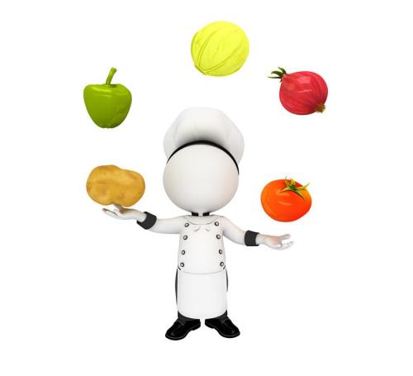
VOEDING EN BEWEGING

Slide 5
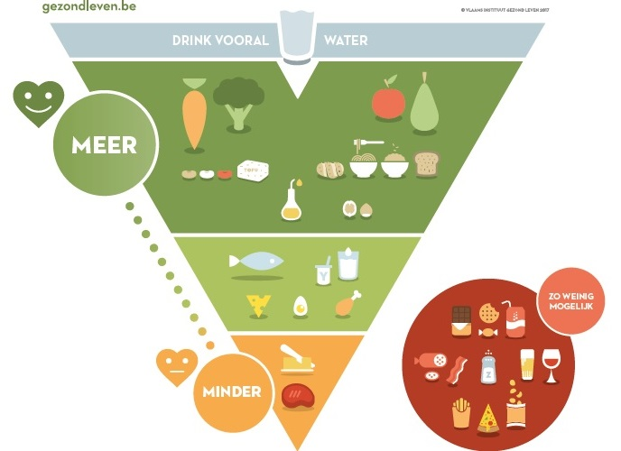
Voedingsdriehoek
Opvolger actieve voedingsdriehoek letterlijk op zijn kop!
Omschrijving:
Wat eet je het best, in welke hoeveelheden en wat is te vermijden? Tijdens de lezing krijg je tips & tricks aangereikt om evenwichtig, gevarieerd en gezond te eten.
Duur:
2u
Kostprijs:
€150, excl. kilometervergoeding.

Slide 6
Bewegingsdriehoek
Meer bewegen en minder lang stilzitten, hoe doe je dat?
Omschrijving:
Hoeveel moet je dagelijks bewegen? En wat met lang stilzitten? Tijdens de lezing krijg je tips & tricks aangereikt om meer beweging in te lassen in uw dagelijks leven.
Elke stap telt!
Duur:
2u
Kostprijs:
€150, excl. kilometervergoeding.

Slide 7
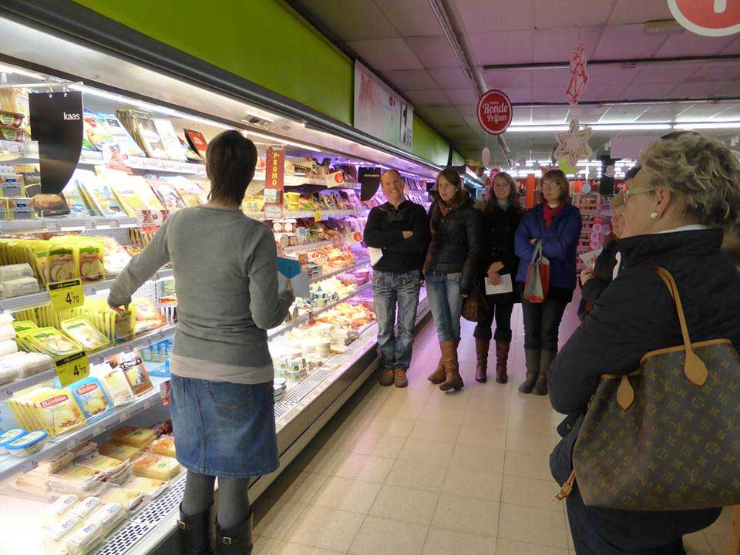
Winkeloefening
Leren lezen en interpreteren van voedingsetiketten.
Omschrijving:
Tijdens de winkeloefening leer je de complexe info op voedingsetiketten juist te interpreteren. Je leert producten vergelijken om zo een gezonde en budgetvriendelijke keuze te maken.
Locatie:
Lokaal Dienstencentrum of supermarkt (*)
Duur:
+/- 2u à 3u
Kostprijs:
€200, excl. kilometervergoeding.
(*) Groepsgrootte beperkt tot max. 12 personen

Slide 8
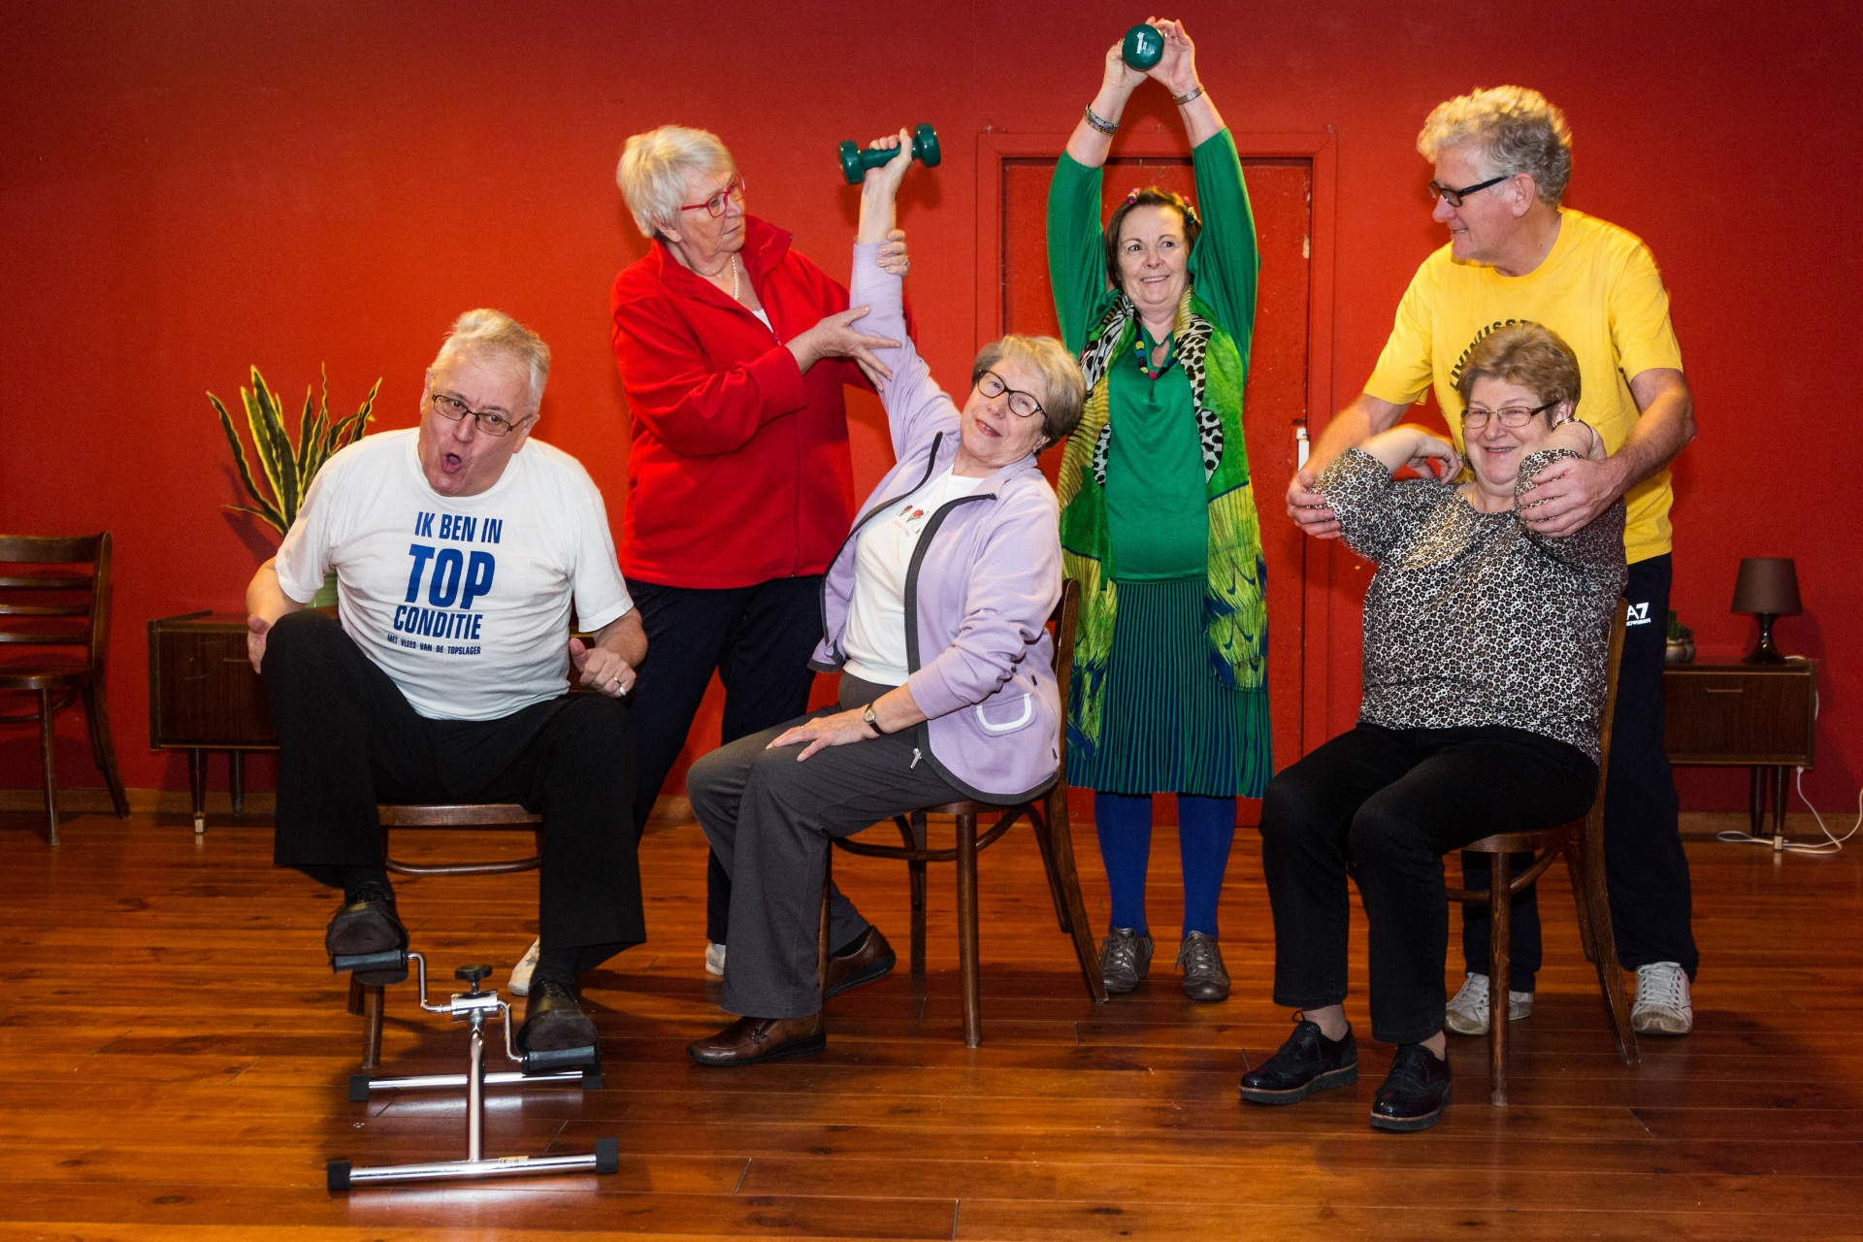
Toneel ‘Dokter, ik beweeg weer!’
Educatief theaterstuk over meer bewegen en minder zitten bij ouderen.
Omschrijving:
Een educatief theaterstuk over meer bewegen en minder zitten bij ouderen, gespeeld door 55-plussers. Dit ludiek toneelspel maakt ook een mooie link met het Vlaamse project ‘Bewegen Op Verwijzing’.
Duur:
50’
Kostprijs:
€300, excl. kilometervergoeding
(vanuit Letterhoutem)
💡Tip: combineer met een inleiding door de lokale ‘Bewegen
Op Verwijzing’-coach of een (korte) vorming van de nieuwe ‘Bewegingsdriehoek’.

Slide 9
VALPREVENTIE

Slide 10
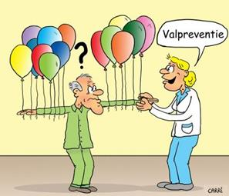
Infosessie valpreventie
Valpreventie, blijf er even bij stilstaan!
Omschrijving:
Wist je dat ongeveer 1 op 3 thuiswonende 65-plussers jaarlijks minstens 1 keer ten val komt? De gevolgen zijn vaak niet te overzien. Tijdens de lezing wordt ingegaan op de risicofactoren van vallen en krijg je tips aangereikt om valpartijen te voorkomen.
Duur:
2u
Kostprijs:
€150, excl. kilometervergoeding.

Slide 11
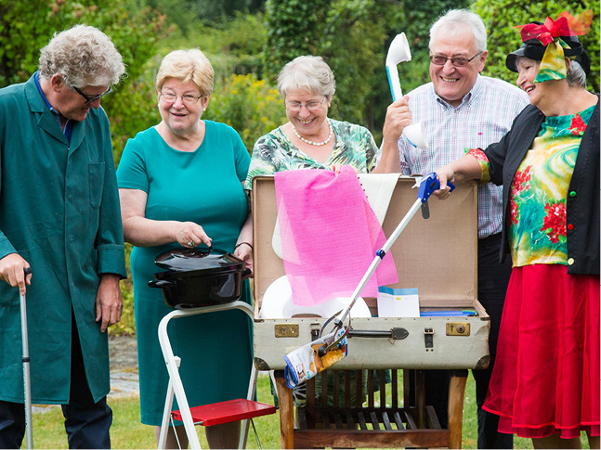
Toneel ‘Trap niet in de val’
Educatief theaterstuk over valpreventie bij ouderen.
Omschrijving:
Het toneelstuk richt zich naar ouderen en hun omgeving en brengt op ludieke wijze de gevaarlijke punten in een woning onder de aandacht. Ook aspecten als schoeisel, medicatiegebruik, voeding en beweging komen op zeer herkenbare manier aan bod.
Duur:
45’
Kostprijs:
€300, excl. kilometervergoeding (vanuit Letterhoutem)

Slide 12
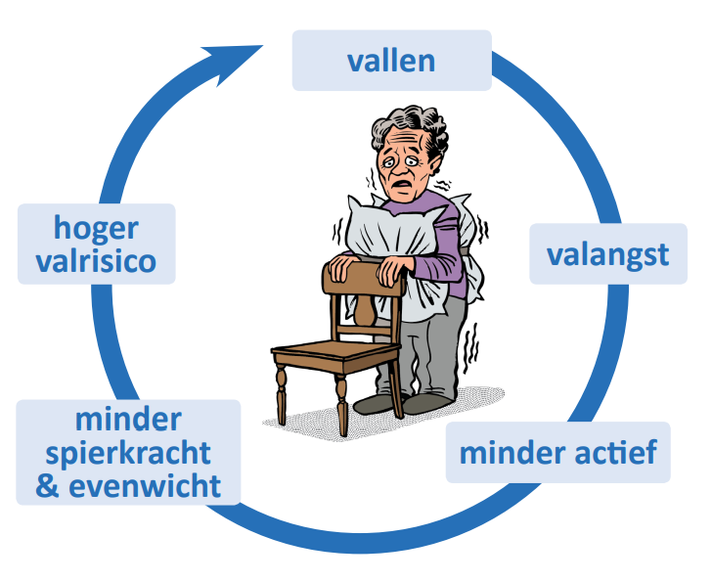
Groepssessies ‘Blijf valangst de baas’
‘Blijf valangst de baas’ zijn interactieve groepssessies voor oudere personen.
Omschrijving:
Tijdens de 5 sessies krijgen zij kennis en vaardigheden mee om:
de bezorgdheid om te vallen te verminderen
de kans op vallen te verkleinen
optimaal gebruik te maken van de eigen mogelijkheden
meer aan lichaamsbeweging te doen (via makkelijke bewegingstussendoortjes)
Duur:
5 keer 2u
Kostprijs:
€750 (5 keer €150), excl. kilometervergoeding

Slide 13
GEESTELIJKE GEZONDHEID

Slide 14
Workshop ‘Geluk zit in een klein driehoekje’
Omschrijving:
Een gelukkig leven… Dat wensen we elkaar allemaal toe. Maar je ‘gelukkig voelen’ of ‘gelukkig zijn’: wat is dat precies? Antwoorden op die vraag vind je in de geluksdriehoek.
In de workshop ‘Geluk zit in een klein driehoekje’ leer je de geluksdriehoek van dichtbij kennen: van de bouwblokken van geluk tot de oranje bol die ons soms uit balans brengt. We toveren de informatie uit de driehoek tot leven zodat je daarna zelf aan de slag kunt met je geluksgevoel.
Duur:
+/- 3uur (afwijkingen mogelijk)
Richtprijs:
€75/uur, (excl. kilometervergoeding)

Slide 15
Sessiereeks Zilverwijzer
Interactieve sessiereeks over veerkracht voor senioren
Omschrijving:
Het leven zit vol uitdagingen, ook op oudere leeftijd. Pensionering, verlies van familie of vrienden, ziekte, kleinkinderen, meer tijd voor jezelf, mantelzorg… Weerbaar zijn en blijven is belangrijk voor een goede levenskwaliteit. Zilverwijzer is een traject van 6 sessies waarbij 60-plussers onder professionele begeleiding leren omgaan met de uitdagingen van het ouder worden.
Duur:
2 uur per sessie (traject mogelijk van 2 tot 6 themasessies)
Kostprijs:
€150 per sessie, excl. kilometervergoeding

Slide 16
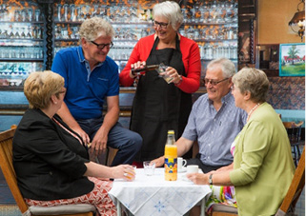
Toneel ‘Geluk op grootmoeders wijze’
Educatief theaterstuk voor en door senioren over mentaal welbevinden
Omschrijving:
Doorheen de voorstelling worden heel wat tips gegeven om te werken aan de eigen geestelijke gezondheid, dit aan de hand van de 10 tips van de ‘Fit in je hoofd’ campagne. Geestelijke gezondheid wordt hierbij op een ludieke manier naar voor gebracht.
Duur:
50 minuten, excl. inleiding van 30 min.
Kostprijs:
€300, excl. kilometervergoeding (vanuit Letterhoutem)

Slide 17
GEZOND WONEN/MILIEU

Slide 18
Workshop warme dagen, zorg dragen
Omschrijving:
Zeer warme dagen zijn niet zonder gevaar. De warmte kan gezondheidsproblemen veroorzaken. Vooral ouderen, kinderen en alleenstaanden zijn kwetsbare groepen. Bovendien pieken de sterftecijfers op erg warme dagen.
Deelnemers krijgen tijdens de workshop praktische tips om zichzelf en anderen te beschermen tegen de hitte.
Duur:
+/- 1 uur
Richtprijs:
€100/uur, (excl. kilometervergoeding)

Slide 19
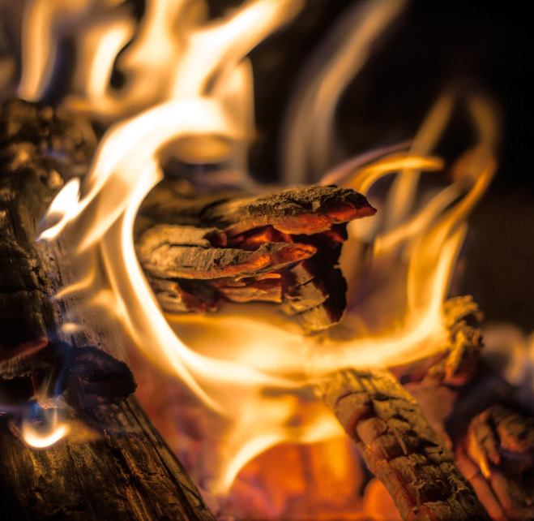
Workshop verwarmen op hout, kan het gezonder en goedkoper?
Omschrijving:
Niet iedereen die op hout verwarmt, doet dit op de juiste manier. Ze gebruiken vaak meer hout dan ze eigenlijk nodig hebben waardoor de kostprijs stijgt. Fout hout stoken zorgt ook voor heel wat luchtverontreiniging en houdt gezondheidsrisico’s in voor de stoker zelf en voor omwonenden. Door het juiste toestel te kiezen, je manier van stoken te verbeteren, droog hout te gebruiken en goed op te letten wanneer je stookt, verhoog je niet alleen je rendement, maar kan je ook een stuk van de hinder en gezondheidseffecten vermijden! Win-win dus!
In de workshop ‘Verwarmen op hout: kan het gezonder en goedkoper’ krijg je tips om juist te stoken.
Duur:
2u
Richtprijs:
€150/sessie, (excl. kilometervergoeding)

Slide 20
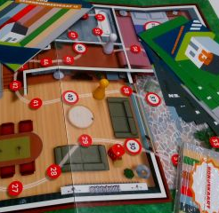
Gezelschapsspel gezondheidsstraat 13
Omschrijving:
Gezondheidsstraat 13 is een spel met als spelbord een plattegrond van een doorsnee woning. De deelnemers wandelen met hun pion door het huis zoals bij een ganzenbordspel. Er zijn vakjes met doe-opdrachten en kennisvragen waardoor de spelers nadenken over de mogelijke gezondheidsrisico’s die huishoudproducten, bouw- en inrichtingsmaterialen of verwarmingstoestellen met zich mee kunnen brengen.
Contacteer ons om speldozen te ontlenen. We hebben meerdere speldozen beschikbaar.
Duur:
1u à 2u
Aantal spelers: 6

